Slide 1


NOTA COMPORTAMENTAL 1ºSem - Alunos 1ª Comp
CORPO DE ALUNOS
1ª Companhia

Slide 2

NOTA COMPORTAMENTAL 1ºSem - Alunos 1ª Comp
8ºD

Slide 3

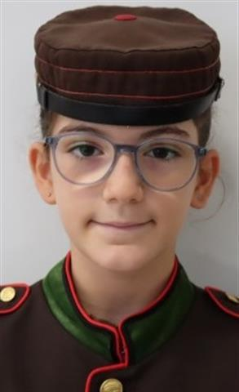
NOTA COMPORTAMENTAL 1ºSem - Alunos 1ª Comp
Nível de Avaliação
Muito Bom
8ºD
014-2017
837-2017

Slide 4
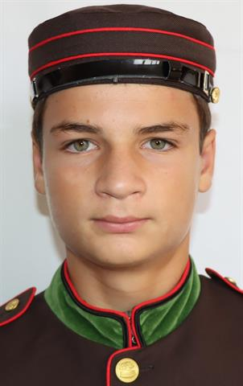
NOTA COMPORTAMENTAL 1ºSem - Alunos 1ª Comp
Nível de Avaliação
8ºD
SUFICIENTE
REGISTO DISCIPLINAR 1º PERÍODO
REP SIMPLES | REP AGRAVADA | SUSP FREQ
1 | 0 | 0
085-2023

Slide 5
NOTA COMPORTAMENTAL 1ºSem - Alunos 1ª Comp
Comportamento Global
5ºA
Nível | Quantitativo
Muito Bom | 2
Bom | 12
Suficiente | 1
Mediocre | 0
MAU | 0
MÉDIA | BOM

